Slide 1
Strategisk utdanningsledelse ved IV og oppfølging av FTS
Møte/workshop KTH-NTNU om fremtidens studier innenfor teknologi og ingeniørfag
26. oktober 2021
Leif Rune Hellevik
Prodekan for masterstudiene ved IV-fakultetet, NTNU

Slide 2

Kva meiner eg med at:
Strategisk utdanningsleiing bør vera kunnskapsbasert?

Slide 3
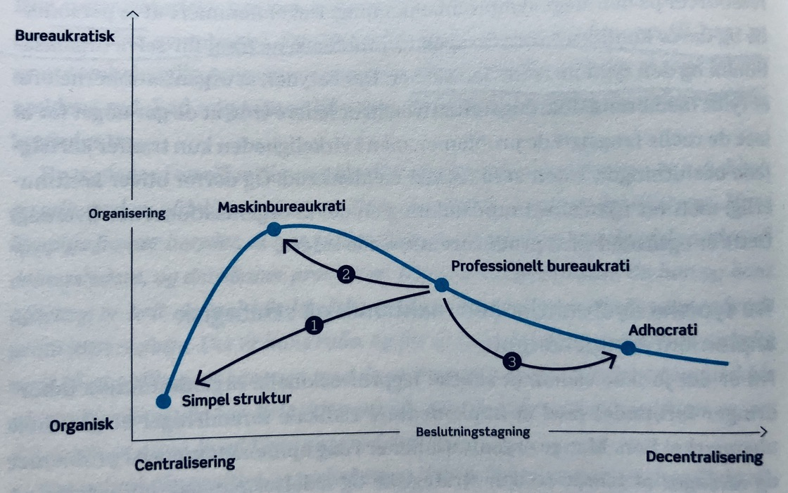

2D klassifisering av organisasjonar
Nivå av byråkrati
  Organisk
  Byråkratisk
Kvar blir avgjerdene tatt
  Sentralt
  Lokalt
Henry Mintzberg

Slide 4
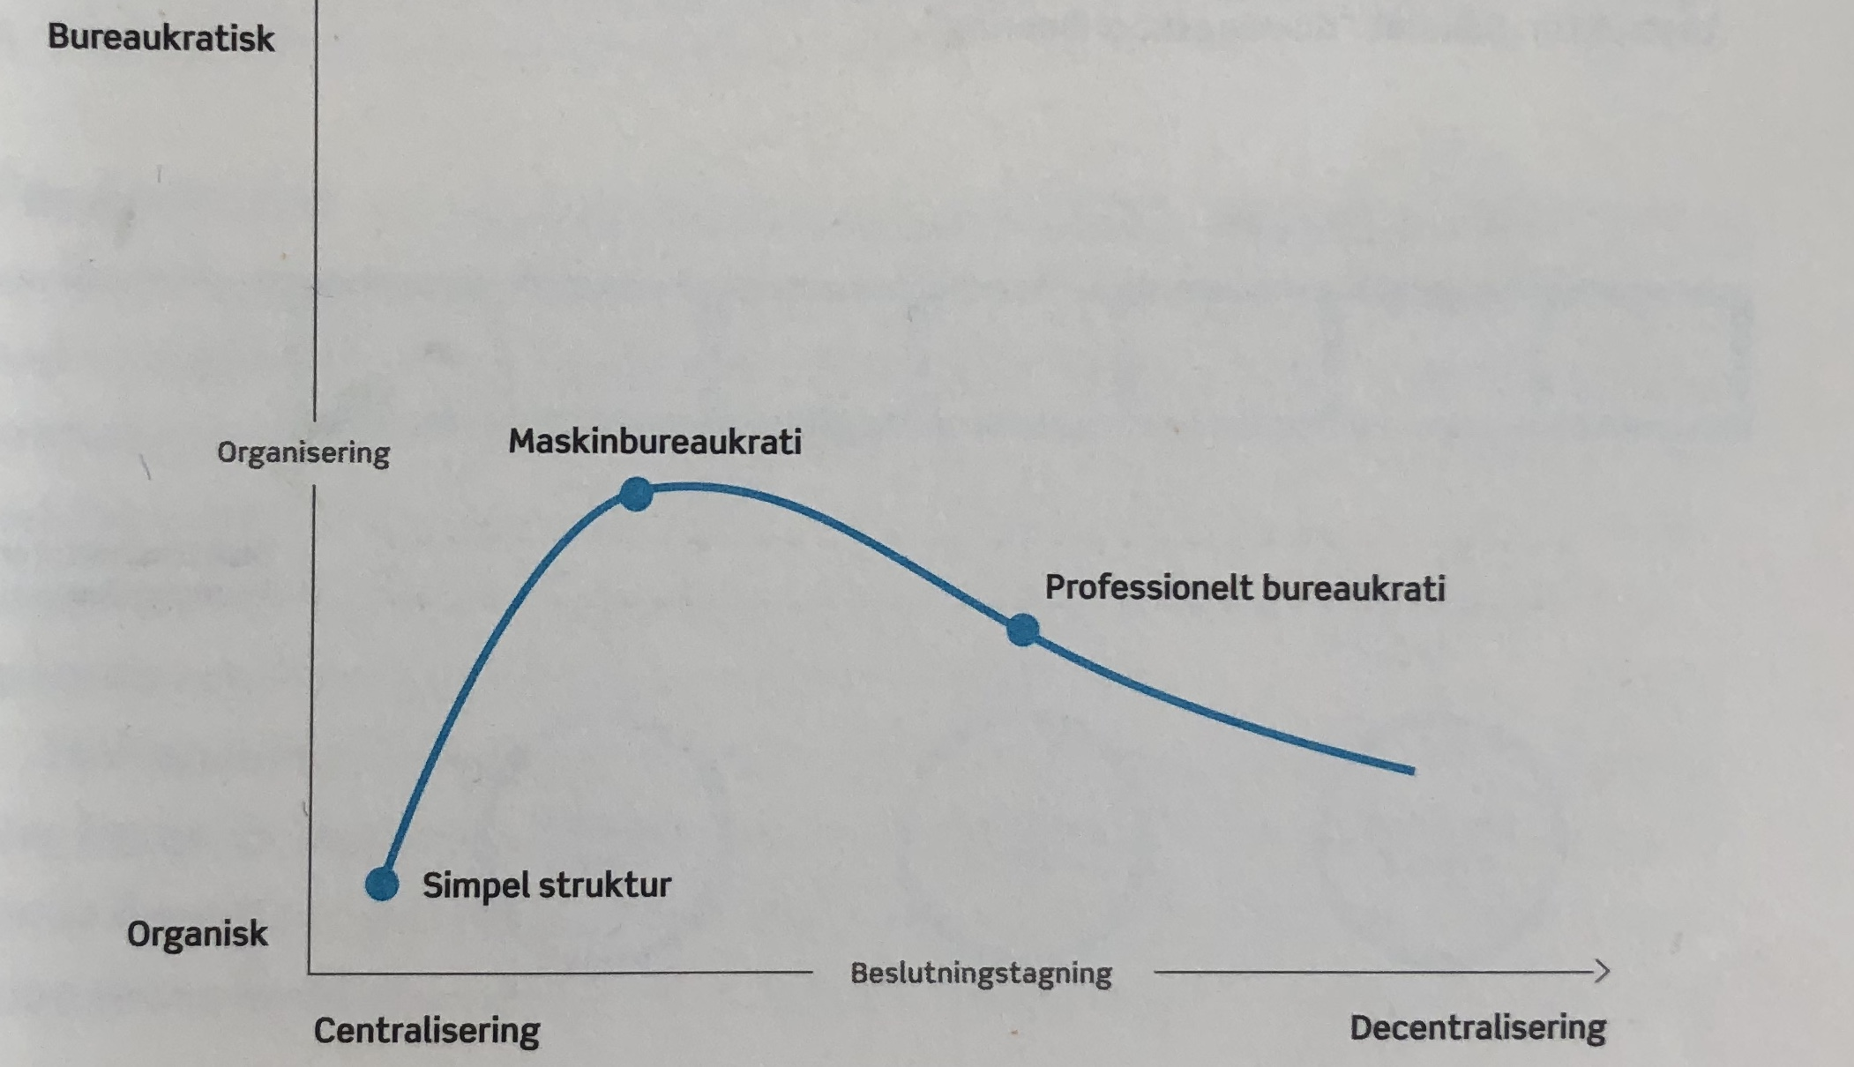
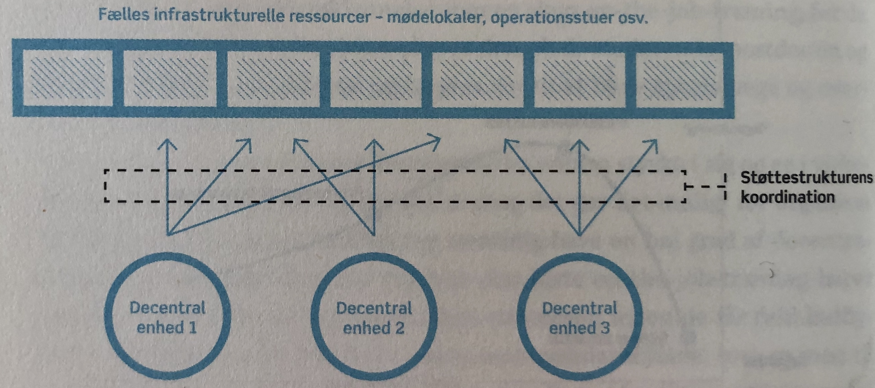
Fagprofesjonelle organisasjoner
(Universitet og sykehus)
Profesjonelle byråkratier
  Høy grad av desentralisering
  Lite byråkrati
Kjennetegn
  Standardiserte kompetanser
    Vitenskapelige stillinger fordelt på fagdisipliner
    Teknisk stab
    Administrativ stab
  Koordinering av fellestjenester/ressurser
    Møterom
    Auditorium
    etc

Slide 5
Organisatoriske utfordringer for universiteter
Eksperters forhold til felles ambisjon (det som er større enn dem selv)
  Verdiskapningen produseres av ekspertene/ildsjelene
  Ekspertene har gjerne større lojalitet til «faget» enn til organisasjonen
  Skal lite til før en ekspert vender seg mot sin egen organisasjon
Vanskelig med innovasjon/nyskaping på tvers av organisasjonen
Kunnskapsutvikling og forskning skjer mest i desentraliserte «siloer»
Liten strategisk endringskapasitet når omverdenen forandrer seg
Notes:
Ekspertene har gjerne større lojalitet til «faget» enn til organisasjonen
Eks:
En professor i fysikk kjenner lite slektskap til en professor i maskinteknikk
Men har stort slektskap og felleskap med fysikere utenfor sin egen organisasjon
En professor i matematikk vs professor i biologi

Slide 6
Typiske reaksjoner på
«strategisk implementeringsmangel»
Toppledelsen tar styring og leder som en liten organisasjon
Administrasjonen innfører mer byråkrati
Ekspertene oppfører seg som eiere av en liten innovativ virksomhet

Slide 7
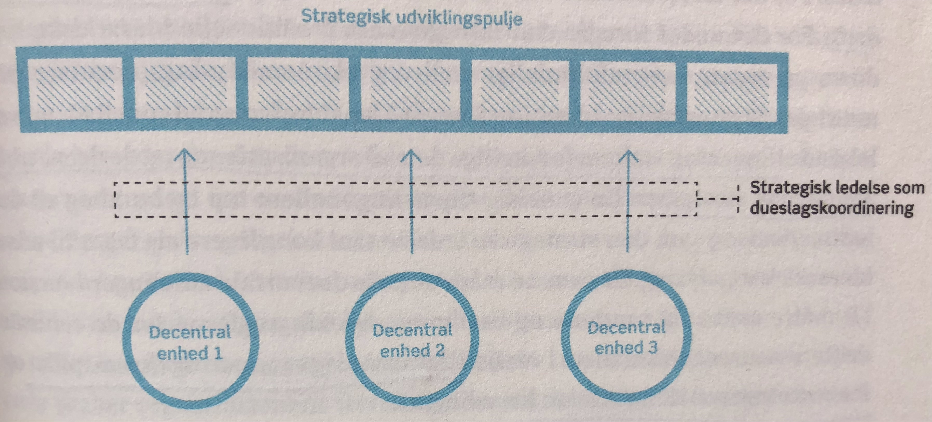
Strategisk kooordinering
En høyere enhet
Ledelse (top-down)
  Visjonær, bærekraftig og realistisk strategi
  Marked
  Konkurrenter
  Samfunn
Fagpersoner/fagmiljøer (bottom-up)
  Strategisk målsetning de vil strekke seg setter
  Det beste felles fremtidige potensiale
  Realistisk basert på samlet kompetanse/kapasitet/ressurs
Strategisk koordinering
  Koordinere/samordne målsettninger på alle nivå
  En høyere enhet mellom
    fagmiljøenes ønske om strategisk retning
    ledelsens strategi/visjon for hele organisasjonen
Notes:
Uttrykke (perspektiv til fagpersoner/fagmiljøer)
det sterke fagpersoner/ildsjeler brenner for og fagmiljøer vil strekke seg etter.
det beste felles fremtidige potensiale
ikke urealistisk i forhold til den samlede kompetanse/kapasitet/ressurs
Ledelsesperspektiv
Bærekraft og realisme i forhold til
Marked
Konkurrenter
Samfunn
Catch 22:
Strategiske prosesser (for fagprof. org) må komme både ovenfra og nedenfra samtidig!
Fagprofesjonell organisasjon
v. 1.0: koordinering av drift
v. 2.0: koordinering av strategiske prosesser

Slide 8
Frivillig oppslutning en forutsetning!
En utopisk drøm?
Krav til vellykket strategisk koordinering
  Lokal frihet til å selv bestemme den strategi som gir faglig mening
Kan ikke droppe ledelse
  Må utøve så god ledelse at toppstyring ikke er nødvendig
  Gi slipp på behov for kontroll og kortsiktig «management»
  Legge mye ressurser i strategiprosesser for målkoordinering
Ledelsesform
  Få faglige ildsjeler til å oppdage organisasjonen
  Få faglige ildsjeler til å tro på organisasjonen og ta ansvar for den
  Få faglige ildsjeler vekk fra offerrolle/ledelsesmotstand og til å ta ansvar for vanskelige strategiske veivalg
  Krever hverken tvang eller topp-styring
viover60.no
Notes:
Det er blir først en felles strategi når alle deler i organisasjonen tilslutter seg frivillig
Gi slipp på behov for kontroll og kortsiktig «management»

Slide 9
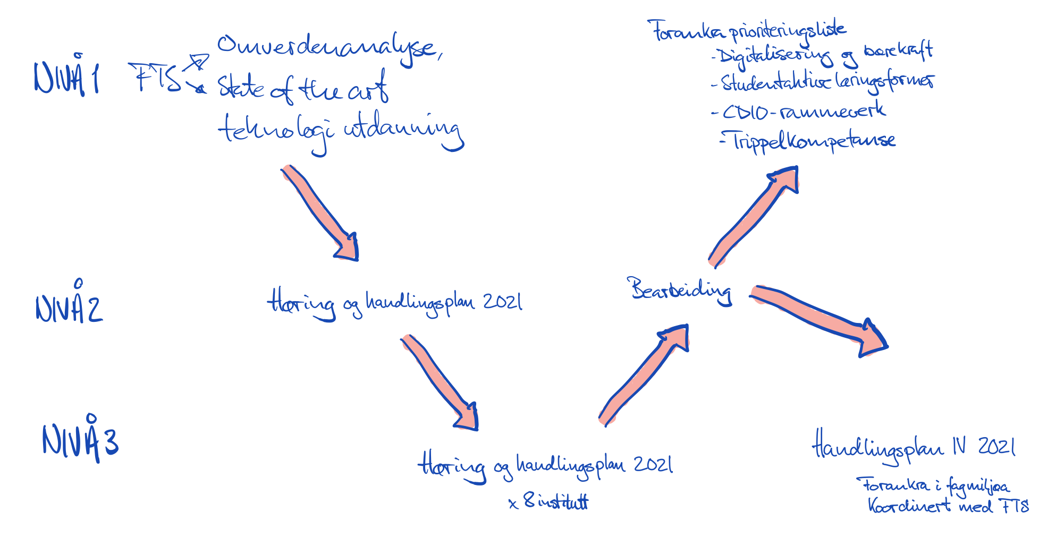
Strategisk porteføljeutvikling og ledelsesform
Koordinering av
FTS-høring og IVs handlingsplan 2021
Notes:
Som en illustrasjon på hvordan vi jobber med strategisk porteføljeutvikling på IV vil jeg vise frem prosessen og ledelsesformen vi gjorde høsten 2020
FTS-rapporten skulle høres og ville gi viktige føringer for vår handlingsplan for 2021
Vi slo derfor høringen og arbeidet med en forankret handlingsplan sammen til en prosess.

Slide 10

Mål i IV-fakultetets årsplan 2021
Utdanning
IV skal heve kvaliteten i studieprogramporteføljen gjennom å videreutvikle sitt studietilbud
  Alle studieprogram formulerer en overordnet LUB for bærekrafts- og digitaliseringskompetanse
  Utvalgte studieprogram piloterer gjennomgående implementering av både bærekrafts- og digitaliseringskompetanse i ingeniørstrengen
IV skal styrke den utdanningsfaglige kompetansen ved systematisk kompetanseutvikling.
IV skal utvikle Fremtidens maskinstudier «Bærekraftig produksjon»
IV skal utvikle en god kvalitetskultur for utdanning gjennom en helhetlig implementering av NTNUs studieplan- og kvalitetsverktøy
Fagmiljø
FTS
IV
Notes:
Den strategiske koordineringaHøsten 2020 var eit forsøk på ein strukturet top down/bottom up prosess som
resulterte altså i en handlingsplan
som er forankra i fagmiljøa og koordinert med hovedtilrådingene i FTS..
1,2 og 4 følgjer meir eller mindre direkte frå anbefalingane til FTS
Mens behovet i 3 har vakse fram over tid, gjennom utdanningsfaglige kvalitetsarbeidet som eg kjem til å kome inn på seinare..

Slide 11

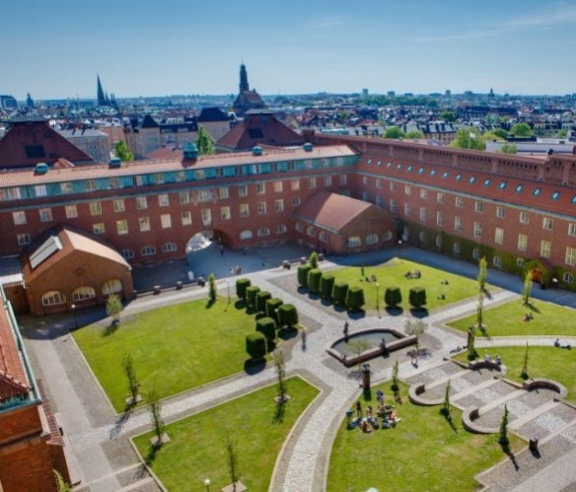

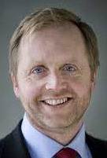
Prosess for utvikling av bærekraftskompetanse
IV
Samling 1
10-15 idéer
Fagmiljø
FS 1
Fokus for oss
IV
Samling 2
Malprosess
Felles interesser?
4-5 idéer
Fagmiljø
FS 2
Dilemmaer for oss
IV
Samling 5
Bærekraft,digitalisering og entreprenørskap
Felles på fakultetet?
Fagmiljø
FS 5
Konkrete LUBer
Konkrete endringer
Prioriterte tiltak
Betydning av tiltak for LUB
Notes:
Om prosessen
To nivå: fakultets- og institutt/fagmiljønivå, hhv IV Samling 1-5 og FS 1-5
IV Samling 1-5
Ansvarleg: dekanat med prosesstøtte frå Mobilize
5-7 fagpersonar frå 3 utvalgte programområder : Marin, Bygg , PetGeo, tilsaman 15-20 fagpersonar
Samlast på 2 bærekrafts samlingar og 2 digitaliseringssamlingar (IV Samling 1-5) https://www.bhf.org.uk/bigbeatchallenge/meet-the-shortlist
Dedikerter fagpersonar for bærekraft og digitalisering
Fagmiljø FS 1-5
Ansvarleg: Områdeleiar for det akutelle fagmiljø (Marin, Bygg, PetGeo) og 5-7 fagpersonane
Fagmiljøspesifikke/lokale samlingar
Hente inspirasjon frå IV-samlingar og andre kjelder for å finne studieprogramspesifikke løysingar
Strukturert, koordinert, lederstyrt og fagmiljø forankra prosess for omstilling og utvikling med spesiell fokus på bærekraft.
(Vil køyre tilsvarande prosess for digitalisering og entreprenørskap)
Ein traktforma prosess med alternerande samlingar på fakultets- og institutt/fagmiljønivå:
Ledelse setter retning, visjonar
Fagmiljøet, med spesialistkompetansen for det gitte studie program, finn dei konkrete løysingane.
Startar breit med FNs bærekraftsmål, UNESCOs bærekraftskompetansar, eksemplar frå andre institusjonar (KTH, Aalborg, NMBU, NV-fakultetet),
men vil konvergere med studieprogramspesifikke bærekraftskompetansar, utformar av fagmiljøet sjølv.
Prosessen skal gi reelle og fagmiljøforankra endringar i
studieprogram
emneportefølje
øvinger
evalueringer og evalueringsformer
Bærekraft i ex. phil
Fellesemne i sustainable engineering
Megaprosjekt som inkluderar studentar frå fleire studieprogram (EiT over fleire semestre?)
Øvinger, eksempler, oppgåver i eigne kurs
Eit minimumskrav til # emner med bærekraftskomponent.

Slide 12
Hvordan jobber vi med integrasjon av B&D-kompetanse i studieprogrammene ved IV?
  Utvalgte studieprogram går sammen om opplegget (Marin, Bygg , PetGeo)
  3-5 (unge) fagpersonar per studieprogram (PL, spl, fagstab i stpr)
  Gruppe (10-16 personar totalt)
    Arbeider med bærekraftskompetanse på IV-studieprogram
Leveranse: Bærekrafts-LUB for eige studieprogram
Gruppesammensetning og prosess sikrer
  forankring i fagmiljøet som leverer emner i studieprogrammet
  ”kryss-fertilisering” mellom ulike studieprogram på IV

Slide 13
Prosess for utvikling av kompetanser i bærekraft og digitalisering
IV 1
BK
FS 1
IV 2
BK
FS 2
IV 3
Digital
FS 3
IV 4
Digital
FS 4
IV 5
B & D/E
FS 5
LUB på bærekraft og digitalisering
Forankret i fagmiljø og ledelse
Allmøte
Notes:
Om prosessen
To nivå: fakultets- og institutt/fagmiljønivå, hhv IV Samling 1-5 og FS 1-5
IV Samling 1-5
Ansvarleg: dekanat med prosesstøtte frå Mobilize
5-7 fagpersonar frå 3 utvalgte programområder : Marin, Bygg , PetGeo, tilsaman 15-20 fagpersonar
Samlast på 2 bærekrafts samlingar og 2 digitaliseringssamlingar (IV Samling 1-5)
Dedikerter fagpersonar for bærekraft og digitalisering
Fagmiljø FS 1-5
Ansvarleg: Områdeleiar for det akutelle fagmiljø (Marin, Bygg, PetGeo) og 5-7 fagpersonane
Fagmiljøspesifikke/lokale samlingar
Hente inspirasjon frå IV-samlingar og andre kjelder for å finne studieprogramspesifikke løysingar
Strukturert, koordinert, lederstyrt og fagmiljø forankra prosess for omstilling og utvikling med spesiell fokus på bærekraft.
(Vil køyre tilsvarande prosess for digitalisering og entreprenørskap)
Ein traktforma prosess med alternerande samlingar på fakultets- og institutt/fagmiljønivå:
Ledelse setter retning, visjonar
Fagmiljøet, med spesialistkompetansen for det gitte studie program, finn dei konkrete løysingane.
Startar breit med FNs bærekraftsmål, UNESCOs bærekraftskompetansar, eksemplar frå andre institusjonar (KTH, Aalborg, NMBU, NV-fakultetet),
men vil konvergere med studieprogramspesifikke bærekraftskompetansar, utformar av fagmiljøet sjølv.
Prosessen skal gi reelle og fagmiljøforankra endringar i
studieprogram
emneportefølje
øvinger
evalueringer og evalueringsformer
Bærekraft i ex. phil
Fellesemne i sustainable engineering
Megaprosjekt som inkluderar studentar frå fleire studieprogram (EiT over fleire semestre?)
Øvinger, eksempler, oppgåver i eigne kurs
Eit minimumskrav til # emner med bærekraftskomponent.

Slide 14
  Fem overordnede prinsipper (1)
  Fra samling 1
1. Programtilnærming
- Revisjoner i studieretninger og studieprogram, studietilbud
Gi kompetanse som bidrar til å løse samfunnsutfordringenene.
Være attraktiv for studenter, spesielt kvinner.
2. Bærekraft som tankesett og styrende prinsipp
- Utvikle de studentene som er ”primet” for bærekraft i større grad
Utvikle gode prinsipper og best practice for hvordan dette kan gjøres i studieprogrammer.
  Emneportefølje med gjensidig støttende emner.
  Integrert læring ved valg av læringsaktiviteter og evalueringsmetoder.
  Studentaktiv læring (prosjekt, case, reelle problemstilinger, wicked problems).
Vi må gå i takt og sørge for å dele gode løsninger på området.
3. Tverrfaglig samarbeid/prosjekt
- Tverr- og flerfaglige læringsaktiviteter
Bygge samarbeidsorienterte og fagbevisste kandidater.
Hvordan lede omstilling og ha governance ift. omstilling.
Notes:
Fra samling 1 utkrystalliserte det seg 5 overordan prinsipp for korleis bærekraft kan innlemmes i våre studieprogram
Desse prinsippa har de tatt med i eigen fagmiljø for diskusjon og kanskje har de i prosessen kome opp med nye?

Slide 15
  Fem overordnede prinsipper (2)
  Fra samling 1
4. Mulighetsrommet og skapende studenter
- Hvordan skape bærekraftige løsninger?
Norge som laboratorium (lite land, tillit, unik kompetansebase, naturgitte fortrinn).
Marin: ”havet som laboratorium” for bærekraftutvikling. Inn i introfagene – helheten ESG (også biologisk mangfold).
Bygg: Handlingsrommet (1.5 gradsmålet oversettes til noe konkret) (bygg 40% av problemet/løsingen).
PetGeo: Fokus på å redusere fodavtrykket (f.eks. gjennom Co2 håndtering og -lagring).
Understøtte flere studentprosjekter inn i bærekraftsagendaen – engasjementet i studentenes arbeide er stort! ”Vi kan forstå problemet og skape løsninger!”. Bærekraft i CDIO-syklusen.
5. Analysekompetanse
- Få ”konsekvenser av forskjellige valg” inn i studieprogrammene, analysere det grønne-kompetanse
Kritisk analyse, avsløre ”green-washing” og evaluere løsninger nå og i fremtiden (lærende kandidater).
Bruk av digitale verktøy som en måte å arbeide med bærekraft – datateknikk men også matematikk – en gradvis innføring i emnet og bruken av verktøy.
Klima, miljø, sirkulær økonomi, FN målene, i emner, disiplinemner, oppgaver.

Slide 16
Bærekraftskompetanse for IV-studieprogram
Program – samling 2
23 april 2021
09:00 Velkomst og introduksjon til samlingen
09:05 Oplæg ved programrådslederne
09:15 Kort diskusjon i mindre grupper – Hva hører vi på tvers?
09:20 Gruppearbeid I
  Hvor ambisjøse kan vi være mtp utviklingen i år?
  Hvilke dilemmaer bringer dette opp i arbeidet i programmene?
  Og hvordan kan den felles IV prosess understøtte utviklingen? (3 grupper på tvers av miljø)
09:50 Plenumsdiskusjon
10:00 Pause
10:05 Oplæg ved Kjell Eriksson – Bærekraftig omstilling fra olje og gass til fornybare energikilder i tett samarbeid med industrien
10:30 Gruppearbeid II – Oversette felles mal for prosess og rapportering til eget program
(3 grupper i miljø – samme som samling 1)
11:10 Plenumsdiskusjon
11:25 Avtaler om neste skridt i prosessen
11:30 Takk for i dag

Slide 17
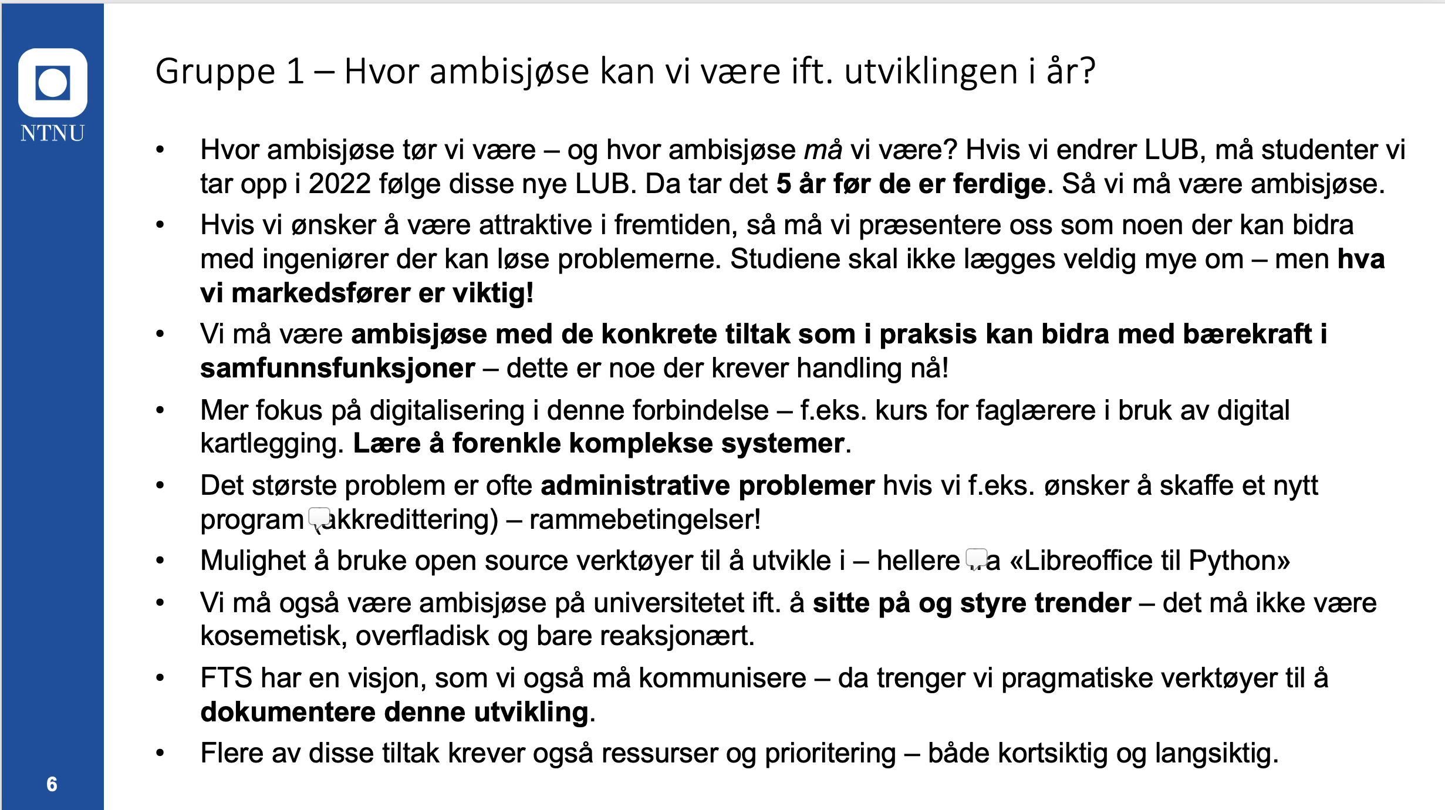
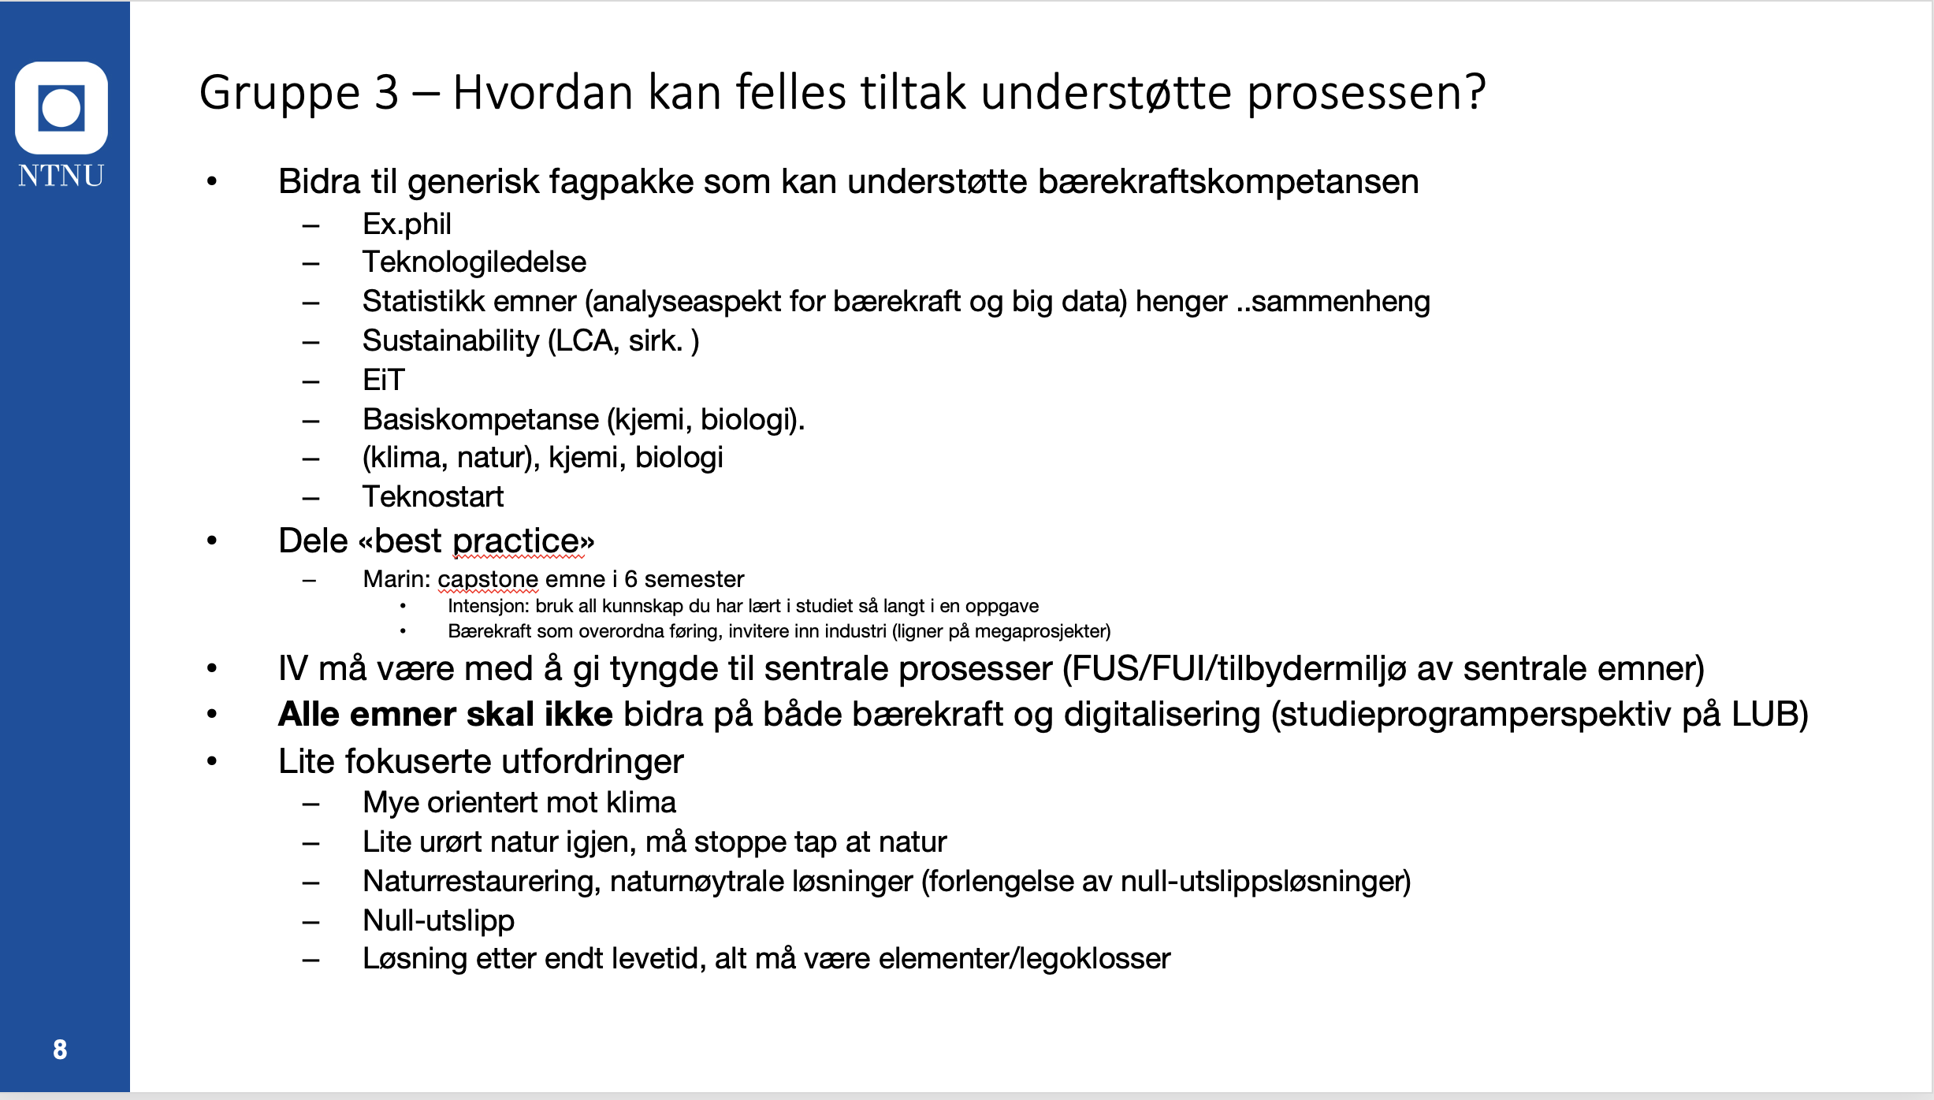
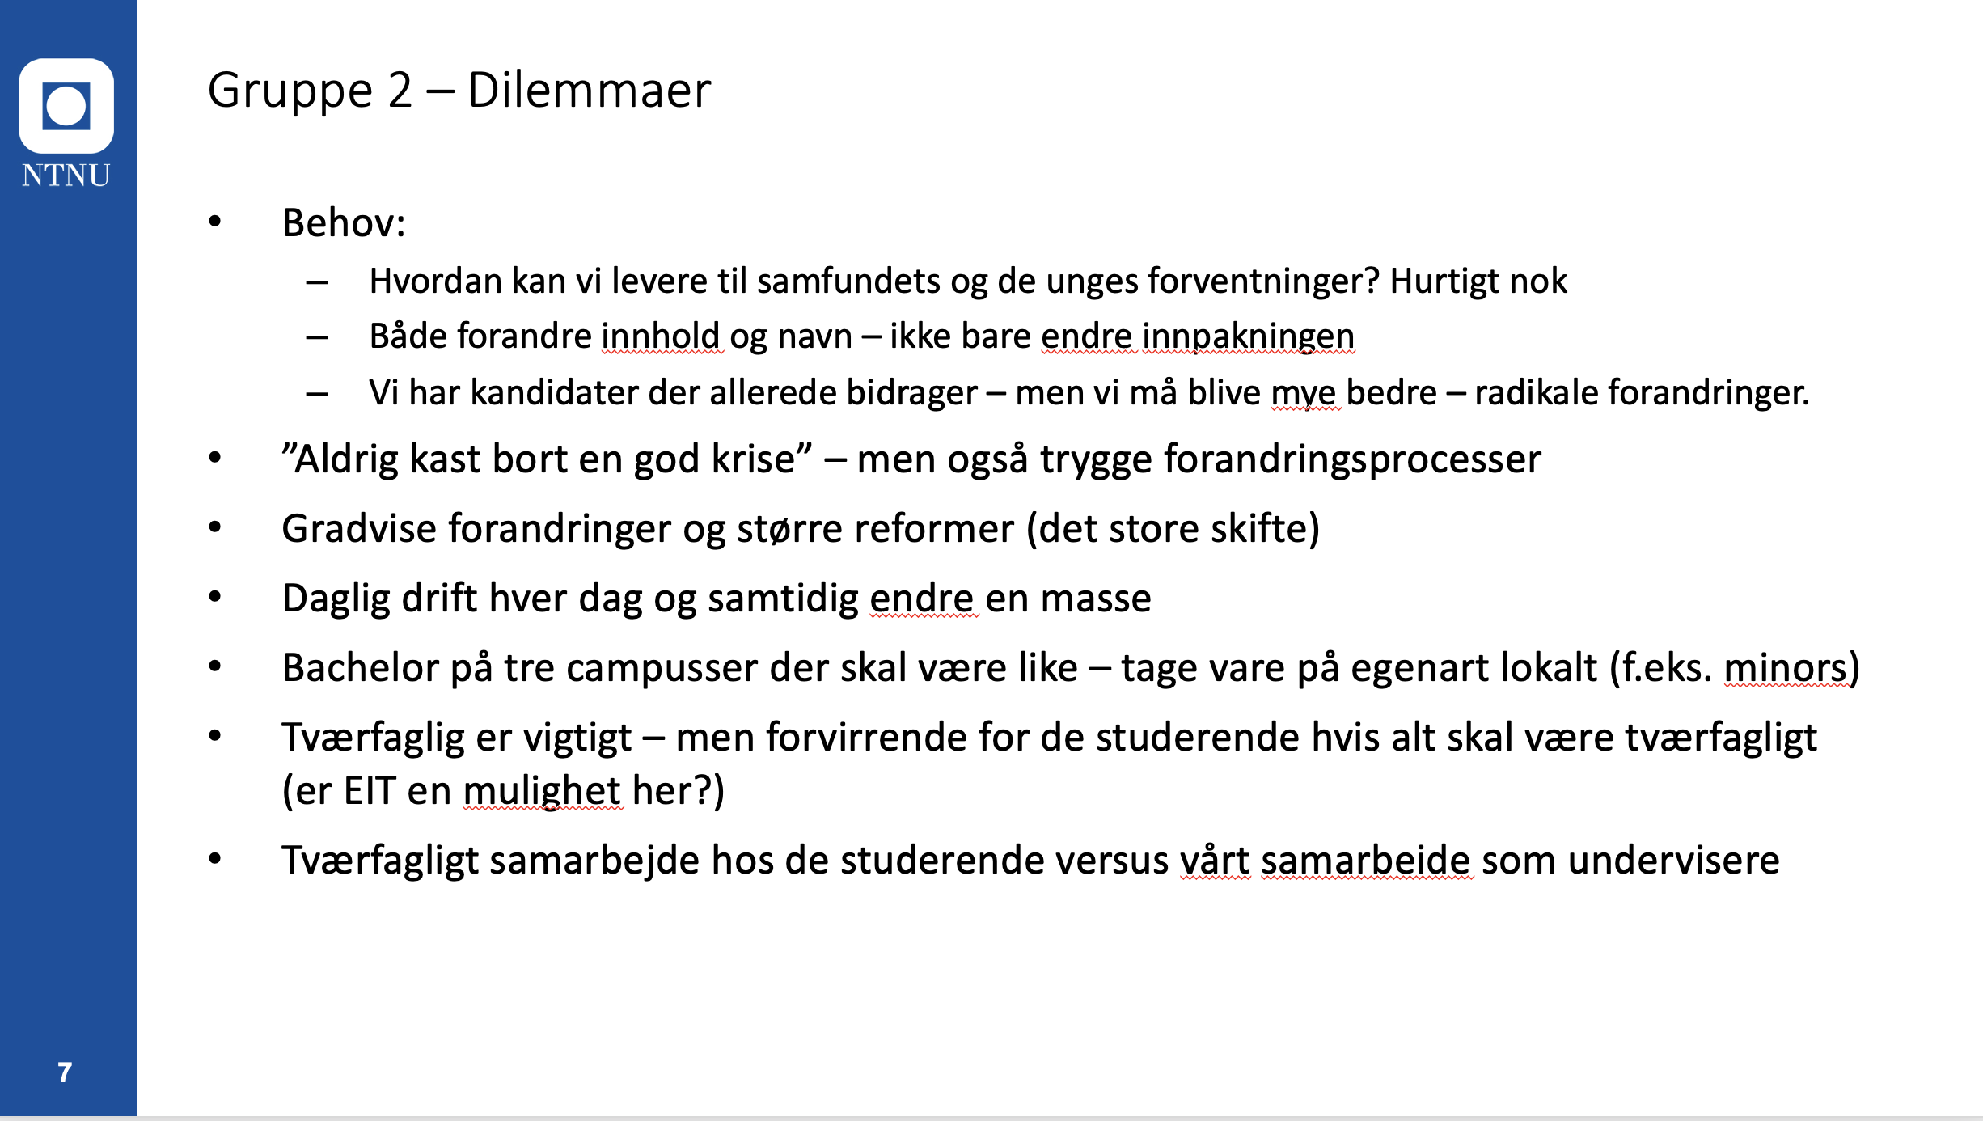
Gruppearbeid på andre Seminar 2 om bærekraft
  I tre tverrgående grupper ble der arbeidet med hvert sitt spørgsmål:
  Hvor ambisjøse kan vi være ift. utviklingen i år/hvor langt kan vi komme?
  Hvilke dilemmaer bringer dette opp i våre nuværende programmer?
  Hvordan kan den felles IV prosess understøtte utviklingen?

Slide 18
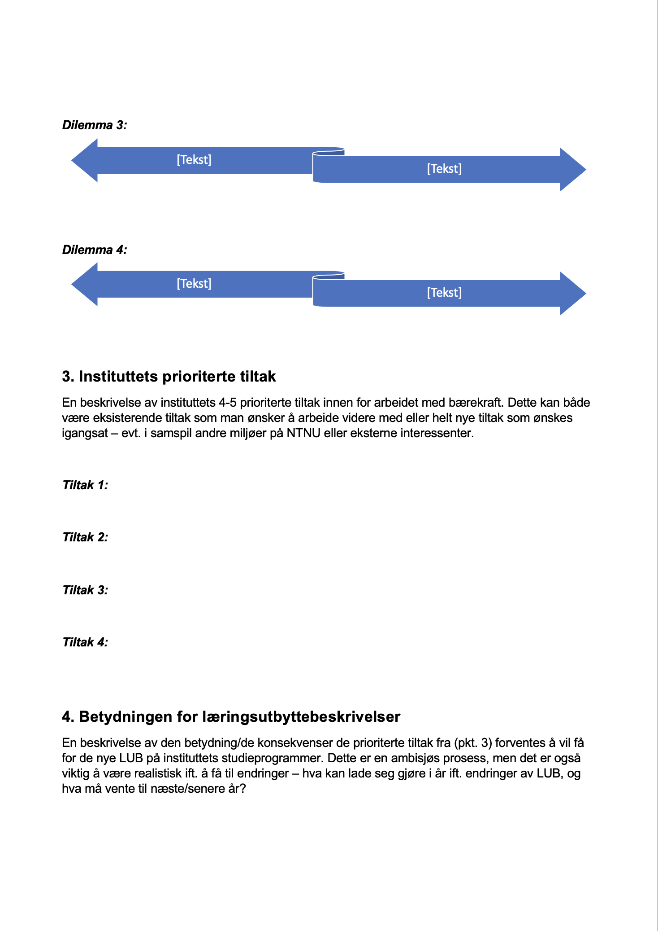
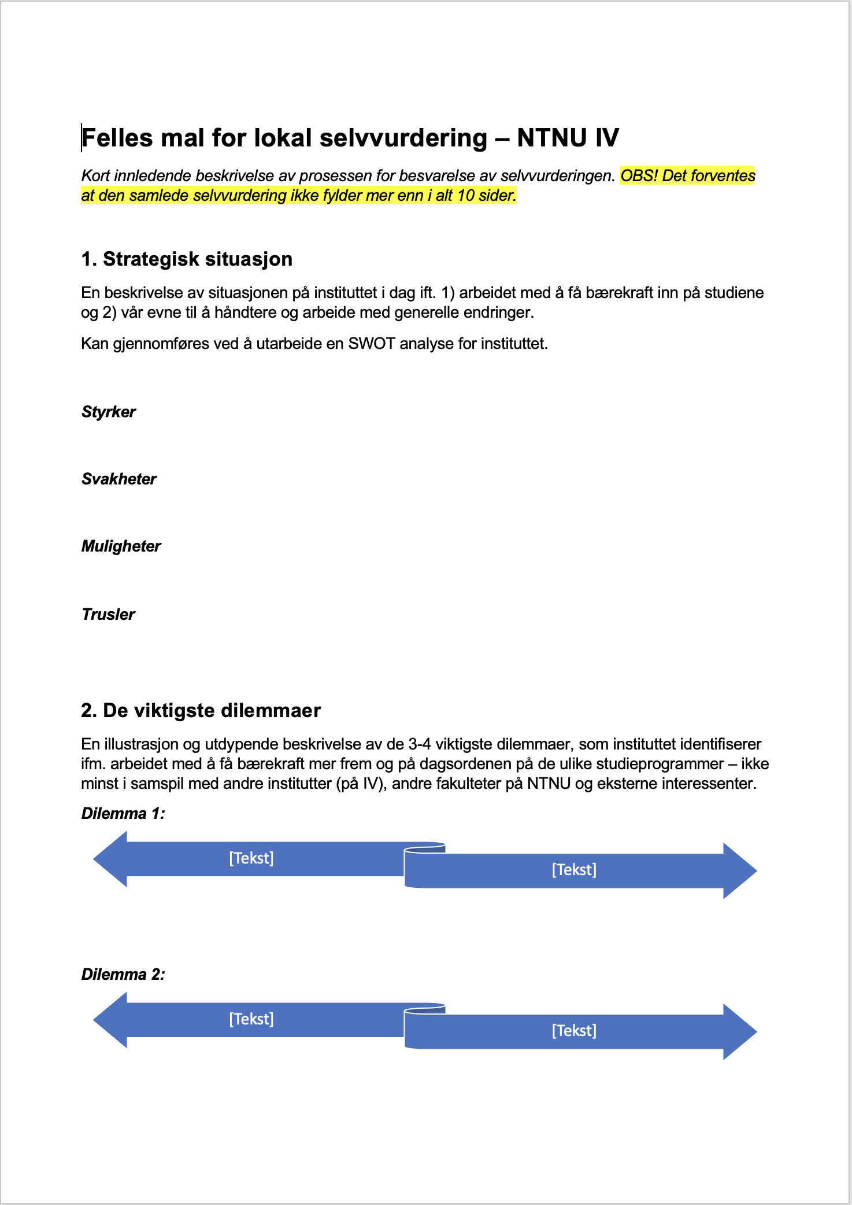
Videre arbeid i fagmiljøene

Slide 19
Arbeidsopplegg –
Byggområdet
MÅL….
Skape felles forståelse av mål
d) Hovedgrep
og tiltak
Langsiktige
tiltak
Evaluere, vurdere og beslutte langsiktige
hovedgrep og tiltak
c) Tiltak
Implementere kortsiktige tiltak/justeringer
b) Tiltak
a) Retning
og hovedgrep
Vurdere og beslutte kort-
siktige tiltak/justeringer
STATUS
Vurdere og beslutte retning og hovedgrep
Skape felles forståelse av bærekraft/digitalisering og
betydningen for våre fagområder
Notes:
Vi har etablert to interne arbeidsgrupper med fagpersoner som underviser i våre studieprogram og to brede eksterne referansegrupper
Så langt er vi i fase 1) av arbeidet der fokuset så langt har vært å:
Skape felles forståelse av bærekraft/digitalisering, status og betydningen for våre fagområder
Vurdere og beslutte retning og hovedgrep
Vurdere og beslutte kortsiktige tiltak/justeringer
som grunnlag for å d) Implementere kortsiktige tiltak/justeringer i 2021/2022
Fra 2022 vil vi evaluere arbeidet så langt, vurdere og beslutte langsiktige hovedgrep og tiltak ividere. Dette vil være grunnlaget for eventuelle større og mindre grep og tiltak f.o.m. 2022.

Slide 20

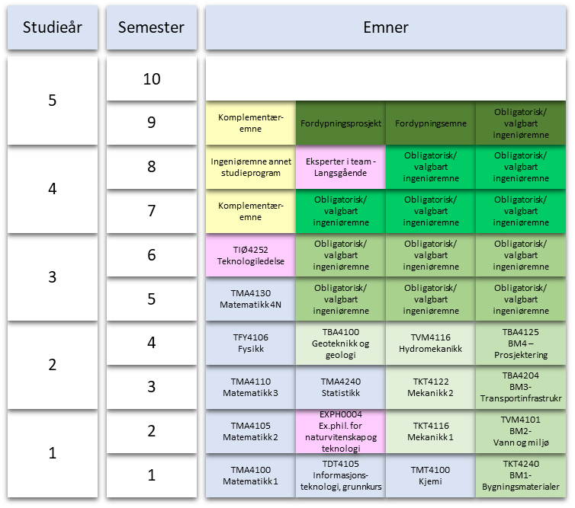
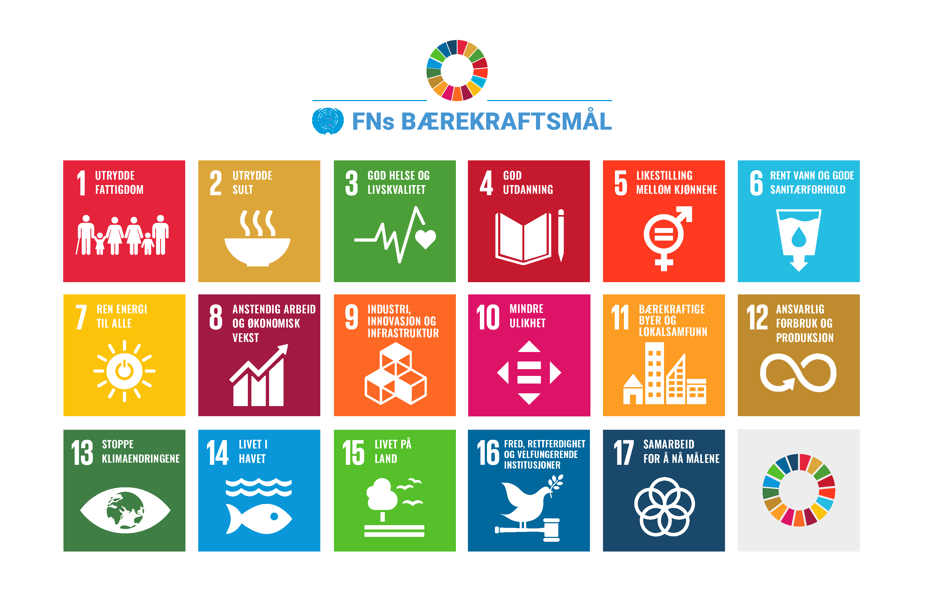
Utkast til kompetansemål –
Byggområdet
+
Industri 5.0
Industri 5.0
Bærekraft
Digitalisering
Våre kandidater skal bidra til en bærekraftig utvikling gjennom at de skal kunne:
Forstå, analysere og vurdere betydningen av bærekraft i en samfunns-, næringslivs- og faglig kontekst
Utvikle løsninger på fagområdet som bidrar til en bærekraftig utvikling
Våre kandidater skal bidra til en modernisering og utvikling med bruk
av digitale løsninger og ny teknologi, gjennom at de kan:
Forstå, analysere og vurdere betydningen av digitalisering
og ny teknologi i en samfunns-, næringslivs- og faglig kontekst
Bidra til utvikling, implementering og bruk av
digitale løsninger og ny teknologi på fagområdet
Bidra til utvikling, implementering og bruk av bærekraftige
løsninger på fagområdet, med bruk av digitale løsninger og
ny teknologi
Roller og oppgaver - kompetanser
Roller og oppgaver - kompetanser
Bærekraft-
områder
Digitale-
løsninger
Notes:
Vi har diskutert foreløpige overordnede kompetansemål på programnivå, som grunnlag for kompetansemål i kompetanseprofilene i studie retninger og emner.
Med faglig kontekst og fagområdet, men vi fra f.eks. Bygg- og miljøteknikk i sin bredde og ned til fagområdet i det enkelte emne.
Betydningen av og viktigheten av bærekraft og digitalisering innenfor det enkelte fagområde og bidrag fra ulike emner vi variere. F.eks. så må Ex. Phil. bidra til studentene sin evne til å forstå, analysere og vurdere betydningen av bærekraft og digitalisering i en samfunnskontekst. Tek.led til samspill menneske, teknologi og samfunn, og «tripple bottom line» m.m.

Slide 21
Endringsledelse fremtidens PUP og Maskin
Tidslinje | 2020 Høst | 2021 Vår | 2021 Høst | 2022 Vår | 2022 Høst | 2023 Vår | 2023 Høst
FTS
PUP Pilot
Beslutninger
FUS
Faggrupper
Næringsliv
Studenter
Delrapport 1
Delrapport 2,3
Sluttrapport
Beslutning
Gjennomføring
Evaluere
Utrede
Spesifisere
Utarbeide studieplan
Gjennomføre
Gate 0
Start prosjekt IV
Gate 1
Konkretiser IV, IE og NV
Gate 2
Porteføljen
Gate 3
NTNU nivå 1
nye program
Gate 4
Første studenter
Review
Review
Innstiiling
Ståsted
Muligheter
LUB’er
Emner
Evaluere
Næringslivsring, toppledermøter, Programråd
Forankre, spørreundersøkelser, mm

Slide 22
Governing Documents for Studyprograms
Blue documents to be developed by Project
Green documents by departments
Studie program XY
Studie-tilsynsforskriften §2-2
MTP
EPT
KT
Nasjonalt kvalifikasjonsrammeverk (NKR):
FTS prinsipper
Emne
Emne
Emne
Emne
Emne
Emne
Program visjon /
Kompetanse-mål
Behov, mål og krav
Emne
Emne
Emne
Emne
Emne
Emne
Program LUB
Program / emnematrise
LUB 1
LUB 2
LUB 3
LUB 4
LUB 5

Slide 23
The Work Process
Kompetanse - mål i en kompetanseprofil | Nødvendige kunnskaper og ferdigheter for å realisere hvert kompetansemål
K1 | KU1
 | FE1
K2 | KU2
 | FE2
* | * * * * * * * * * *

Slide 24
Oppsummert
En liten smakebit og løypemelding for B&D-arbeidet ved IV
Prøver på strategisk koordinering av utvikling av B&D-kompetanser og utdanningsutvikling
Felles mål blir kun gjennomført dersom organisasjonen støtter opp!

